Slide 1
DGB 41 Theorien des Spracherwerbs
Information zum Seminar
Winfried Lechner
Nationale und Kapodistrische
Universität Athen

Slide 2
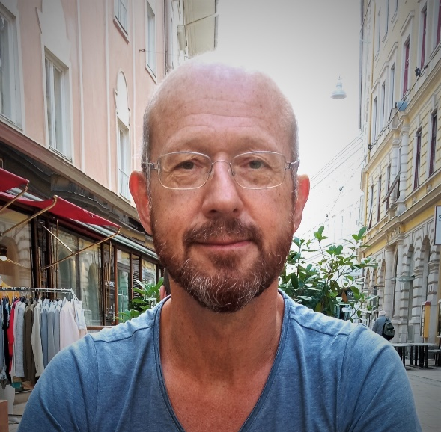
Wer Unterrichtet Sie?
Dozent: Winfried Lechner/Βίνφριντ Λέχνερ, PhD
Magister, Universität Wien (Linguistik & Japanologie)
PhD (Doctor of Philosophy), Department of Linguistics, University of Massachusetts at Amherst (USA)
    “UMass Linguistics was ranked #2 for the fifth year in a row in the QS 2021 world rankings, again beneath only MIT.”
Forschungsinteressen:
  Syntax
  Formale Semantik
  Syntax-Semantik-Interface (Schnittstelle
  zwischen Logischer Form und Semantik)
  Analytische Sprachphilosophie

Slide 3
Kommunikation
Sprechstunde: | Dienstag, 12.00 – 13.00, Raum 710 (oder per Email, online)
Email: | wlechner@gs.uoa.gr
E-Τάξη/ E-Class: | https://eclass.uoa.gr/courses/GS844/
Persönliche Homepage: | http://users.uoa.gr/~wlechner/index.html

Slide 4
Kommunikation
Ihre Meinung ist mir sehr wichtig! Um zu verstehen, was Sie bewegt, muss ich aber Ihre Meinung kennen.
Bitte teilen Sie mir daher Ihre Ideen, Vorschläge, Kritik und Probleme mit°
Daher bitte ich Sie, mit mir zu kommunizieren!
Es gibt zumindest drei Kommunikationswege:
  im Seminar (beste Lösung)
  in der Sprechstunde
  per E-Mail
Ich versuche, jede E-mail innerhalb von 12 Stunden zu beantworten! Sollte ich mich verspäten, erinnern Sie mich bitte nochmals!

Slide 5
Kommunikation
Bitte melden Sie sich jederzeit im Seminar oder per E-Mail (wlechner@gs.uoa.gr), wenn Sie…
Fragen haben
etwas nicht verstanden haben
ein deutsches Wort nicht kennen (!!Wichtig!!)
eine Anmerkung oder einen Kommentar machen wollen
ganz allgemein einem Problem gegenüber stehen
Vorschläge zur Verbesserung des Kurses haben
meiner Aussprache nicht folgen können (ich bin aus Österreich ☺)

Slide 6
Emailetikette: Wie schreibe ich ein E-mail?
In der akademischen Kommunikation gibt es einige Regeln, die helfen, den Informationsaustausch
    einfach und
    effizient, aber dennoch
    respektvoll
zu gestalten.
Bitte versuchen Sie, diese Regeln zu berücksichtigen!
Diese Regeln können Ihnen auch bei Kommunikation mit offiziellen Stellen helfen (ERASMUS, DAAD, ÖAAD,…)

Slide 7
E-mailetikette: Wie schreibe ich ein E-mail?
Nachrichten sollten möglichst kurz und präzise sein.
Anrede. Nachrichten sollten nicht mit
  “Hi” oder
  “Hallo” oder
  “Hallo Frau X” beginnen,
  sondern mit traditionelle Formen wie
  “Sehr geehrte Frau X” oder einfach
  “Liebe Frau X”
Titeln. Titeln werden heute nicht mehr überall verwendet. Wenn Sie unsicher sind, fragen Sie einfach: “Wie darf ich Sie anreden?”

Slide 8
E-mailetikette: Wie schreibe ich ein E-mail?
  Grußformel. Unterschreiben Sie bitte alle Nachrichten mit vollem Namen, z.B. mit der Formel
    “Mit freundlichen Grüßen, Maria Meier”.
  Geben Sie bei bürokratische Fragen bitte auch Ihren A.M. an!
Versuchen Sie, immer vollständige Sätze zu bilden.
Verfassen Sie alle Nachrichten auf Deutsch. Dies ist eine gute Übung, um Ihre Deutschkenntnisse zu verbessern.

Slide 9
E-mailetikette: Wie schreibe ich ein E-mail?
Wir kommunizieren generell ‘per Sie’ (πληθυντικο).
Erinnern Sie sich an die korrekten morphologischen Formen des Personalpronomens in der zweiten Person Plural:
Kann ich Sie_{AKK} etwas fragen?
Darf ich Ihnen_{DAT} eine Frage stellen.
Entschuldigen Sie sich bitte nicht, wenn Sie eine Nachricht senden!
  Es ist Teil meines Berufs, Ihre Fragen zu beantworten.
  Ich freue mich außerdem immer, wenn Sie Interesse zeigen und antworten Ihnen daher sehr gerne!

Slide 10
Skriptum & Dokumente
Auf E-class (https://eclass.uoa.gr/courses/GS844/) werden Sie Artikel zum Thema finden, die wir in diesem Seminar lesen werden.
Ich werde Sie explizit davon informieren, geben, wann Sie was gelesen haben sollten.
Es gibt außerdem ein Skriptum (σημειώσεις) zum Kurs, das schrittweise auf η-Τάξη hochgeladen werden wird.
Stoff. Der Stoff umfasst alles, was im Seminar besprochen wird. Achtung! Das Skriptum und die PowerPoint Folien geben nur einen groben Umriss des Inhalts dieses Seminars.

Slide 11
Benotung & Leistungsnachweis
Was müssen Sie tun, um das Seminar positiv abzuschließen?
Die Endnote ist von folgenden Faktoren abhängig:
  Aktive Mitarbeit im Kurs
  Schriftliche Hausübungen
  Schriftliche Abschlussprüfung
  Optional: Referat zu einem Artikel
Prüfungsstoff: Alles was im Seminr besprochen wurde – und nichts, was im Seminar nicht besprochen wurde.

Slide 12
Handys, Tablets, etc…
Bitte schalten Sie ihre Ηandys ab, sobald sie in das Seminar kommen!
Warum? Das Lesen oder Verfassen von Nachrichten (oder Spielen) während des Kurses
  lenkt Sie ab
  lenkt Ihre KollegInnen ab
  lenkt mich ab…
  und stört daher die Kommunikation im Seminar.
  Vielen Dank für Ihre Rücksichtnahme und Ihr Verständnis!

Slide 13
Anwesenheit
Dieses Seminar ist aus einigen Gründen relativ anspruchsvoll (απαιτητικός):
Die Forschung zum Spracherwerb ist komplex, da sie die Methoden der formalen Linguistik mit Methoden aus anderen Gebieten (Psychologie, Neurologie, Computerwissenschaften, …) verbindet.
Sie lernen neue Techniken kennen, um Sprache zu analysieren (Experimente, Statistik,…)
Wir werden alte Dogmen über Sprache über Bord werfen („Sprache ist Denken“, etc…).
 Es gilt daher Anwesenheitspflicht!

